Slide 1
Školní pedagogika: seminář
Petr Knecht

Slide 2

Je učitelství umění nebo věda?

Slide 3
Požadavky k ukončení semináře
Studijní zátěž studenta je soustředěna do období semestrální výuky. Požadavky předmětu jsou plněny průběžně v době výuky stanované rozvrhem.
Odevzdání dílčích částí portfoliového úkolu a jejich schválení vyučujícím předmětu.
V souladu s čl. 16 SZŘ jsou pro ukončení předmětu předepsány průběžné kontroly, jejichž výsledky jsou započítávány do závěrečného hodnocení
2 kredity = 60 hodin (10 hod. přímé výuky)

Slide 4
Seminární/portfoliový úkol (pouze PS)
Prostudujte ŠVP zvolené školy a charakterizuje deklarované principy/strategie, na nichž je ŠVP postaveno. Na konkrétních pasážích z ŠVP doložte, jak deklarované principy/strategie korespondují s filozofiemi vzdělávání Pasche et al. Prosím, citujte přesná čísla stran ŠVP.
Vyberte si jeden tematický celek v rámci jednoho ročníku vybraného typu školy a zjistěte, jak je v ŠVP dané školy vymezeno učivo a výstupy pro jeden z Vašich aprobačních předmětů a jak korespondují s filozofiemi vzdělávání Pasche et al.
Formulujte obecnější i dílčí cíle pro vybraný tematický celek dle Bloomovy taxonomie.
Proveďte didaktickou analýzu učiva ze zvoleného tematického celku (návaznost na kurikulum – klíčové kompetence, očekávané výstupy, pojmy, učební úlohy, mezipředmětové vztahy).
Rozvrhněte daný tematický celek do několika (nejlépe 4) vyučovacích hodin.
Pro každou vyučovací hodinu formulujte dílčí cíle odvozené z obecnějších cílů, a
v souladu s tím navrhněte činnosti (učební úlohy) a způsob jejich hodnocení.
7. Na základě zkušeností z praxe upravte plán výuky s ohledem na možnosti žáků (např. pro žáky nadané, se SVP).
Výstup přehledně vložte do jednoho souboru ve formátu MS Word, uveďte Vaše jméno a citace.
Úkol odevzdejte do příslušné odevzdávárny (termín: 3 dny před konáním posledního semináře).

Slide 5
Požadavky k ukončení semináře
Portfoliový úkol:
  Maximálně využívejte, prosím, materiály vypracované v rámci výuky oborových didaktik a seminářů k praxím, přípravy z praxe apod.
  Úkol odevzdejte, prosím, do odevzdávárny předmětu nejpozději 3 dny před konáním každého semináře.
Notes:
Pozor na srdíčkáře a různé iniciativy!

Slide 6
Seminární/portfoliový úkol část 1
Prostudujte ŠVP zvolené školy a charakterizuje deklarované principy/strategie, na nichž je ŠVP postaveno. Na konkrétních pasážích z ŠVP doložte, jak deklarované principy/strategie korespondují s filozofiemi vzdělávání Pasche et al. Prosím, citujte přesná čísla stran ŠVP.
Vyberte si pro jeden z Vašich aprobačních předmětů jeden tematický celek učiva (na úrovni 2. st. ZŠ/SŠ - dle studovaného oboru, objem učiva cca 4 vyuč. hodiny). Zjistěte, jak jsou v ŠVP dané školy pro daný tematický celek učiva vymezeny očekávané výstupy a jak očekávané výstupy korespondují s filozofiemi vzdělávání Pasche et al.

Slide 7
Seminární/portfoliový úkol část 1: tipy
Prosím, doplňte v tomto oddílu přesné citace ŠVP v uvozovkách vč. čísel stran a provažte citované pasáže s jednotlivými filozofiemi vzdělávání dle Pasche et al. Citujte také práci Pasche et al.
Všechny použité prameny doplňte do seznamu literatury.
Pasch, M., Gardner, T. G., Sparks-Langerová, G., Starková, A. J., & Moodyová, C. D. (1998). Od vzdělávacího programu k vyučovací hodině. Praha: Portál. (kap. 2)
Úkol odevzdejte, prosím, do odevzdávárny předmětu nejpozději 3 dny před konáním příštího semináře.

Slide 8
Seminární/portfoliový úkol část 2
3. Proveďte didaktickou analýzu učiva ze zvoleného tematického celku.
Popište návaznost na kurikulum – klíčové kompetence, očekávané výstupy z RVP ZV, mezipředmětové vztahy. Uvádějte pouze ty kompetence, výstupy a mezipředmětové vztahy, které budete v plánovaných hodinách skutečně rozvíjet. Rozvíjení kompetencí, OV a mezipředmětových vztahů musí být jednoznačně patrné z plánovaných výukových aktivit a následně také z hodnocení.
4. Pro vybraný tematický celek formulujte vzdělávací cíle dle Bloomovy taxonomie.
5. Rozvrhněte daný tematický celek do několika (nejlépe 4) vyučovacích hodin.
U každé z hodin popište téma a cíle.
Notes:
Rozvíjení kompetencí, OV a mezipředmětových vztahů musí být jednoznačně patrné z plánovaných výukových aktivit a následně také z hodnocení.

Slide 9
Seminární/portfoliový úkol část 2: tipy
Pasch, M., Gardner, T. G., Sparks-Langerová, G., Starková, A. J., & Moodyová, C. D. (1998). Od vzdělávacího programu k vyučovací hodině. Praha: Portál. (kap. 2.2, 3)
Úkol odevzdejte, prosím, do odevzdávárny předmětu nejpozději 3 dny před konáním příštího semináře.

Slide 10
Opakování
Která filozofie vzdělávání je Vám nejbližší? Svůj názor zdůvodněte.
Který z uvedených výroků je přijatelný jako cíl vzdělávání? Svůj názor zdůvodněte.
  „Učitel vysvětlí rozdíl mezi větou holou a větou rozvitou.“
„Žáci vysvětlí rozdíl mezi větou holou a větou rozvitou.“
3) Stručně popište, v čem spočívá Brunerův koncept struktury vědomostí.
Stručně vysvětlete, k čemu slouží Bloomova taxonomie.
Stručně vysvětlete rozdíl mezi kognitivní a afektivní doménou učiva.
Stručně vysvětlete rozdíl mezi fakty a pojmy.

Slide 11
Seminární/portfoliový úkol část 3
Popište plánované (nejlépe 4) vyučovací hodiny dle následující osnovy.
Téma
Dílčí cíle vyučovací hodiny
Pojmová struktura učiva na úrovni faktů, pojmů a generalizací.
Motivace žáků
Výukové aktivity, které budou v hodině probíhat, vč. učebních úloh, zadání atd. Pracovní listy by měly být vypracovány vč. odpovědí, stejně tak učební úlohy.
Návrh hodnocení žáků – měl by být konkrétní, na úrovni očekávání, která by měli žáci splnit, případně nastavení kritérií či indikátorů hodnocení.
Stručně vysvětlete a obhajte, v čem jsou Vaše vzdělávací cíle, aktivity i návrh hodnocení v souladu s deklarovanými strategiemi školy.

Slide 12
Seminární/portfoliový úkol část 3: tipy
Pasch, M., Gardner, T. G., Sparks-Langerová, G., Starková, A. J., & Moodyová, C. D. (1998). Od vzdělávacího programu k vyučovací hodině. Praha: Portál. (kap. 4,5,6)
Videa k zamyšlení:
https://www.youtube.com/watch?v=J25d9aC1GZA&ab_channel=DocZoo
https://www.youtube.com/watch?v=1iD6Zadhg4M
Úkol odevzdejte, prosím, do odevzdávárny předmětu nejpozději 3 dny před konáním příštího semináře.

Slide 13
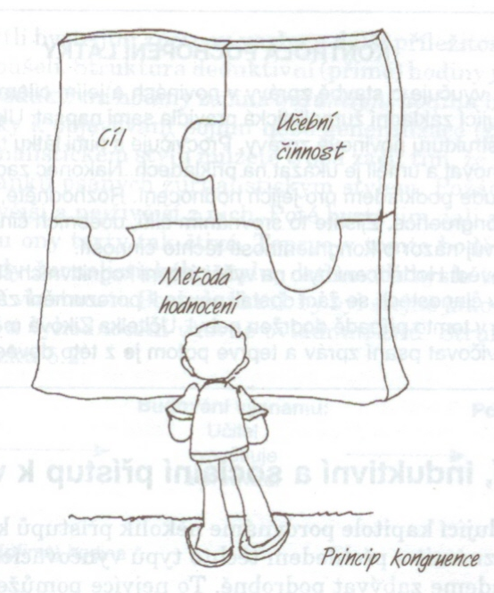
(Pasch et al., 1998, s. 193)
Notes:
Vše je pod zorným úhlem požadavků na cíle, kterých má žák při svém učení ve výuce dosáhnout.
ZÁJEM O SLEDOVÁNÍ VZTAHŮ MEZI CÍLI A OBSAHEM

Slide 14
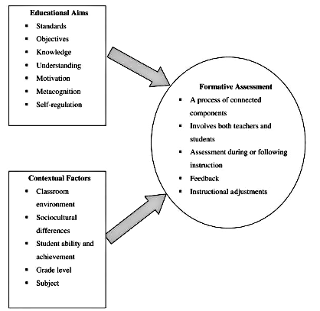
(MacMillan, 2010, s. 42)
Notes:
Hodnocení jako prostor a proces.
Není to jen o sumativním hodnocení, ale také o průběhu. Prostor k modifikaci cílů, učebních činností a zpětnému ohlédnutí.
Primitivní cíl přináší primitivní činnosti a primitivní hodnocení.

Slide 15
Seminární/portfoliový úkol část 4
Na základě zkušeností z praxe upravte plán výuky s ohledem na možnosti žáků (např. pro žáky nadané, se SVP).
Revidujte celý portfoliový úkol tak, aby bylo zohledněno učivo ze seminářů a doporučení diskutovaná na seminářích.
Pasch, M., Gardner, T. G., Sparks-Langerová, G., Starková, A. J., & Moodyová, C. D. (1998). Od vzdělávacího programu k vyučovací hodině. Praha: Portál. (kap. 7)
Úkol odevzdejte, prosím, do odevzdávárny předmětu nejpozději 3 dny před konáním příštího semináře.

Slide 16
Summa summarum
Aktivní účast na seminářích vč. předchozího samostatného studia
(1 absence je OK)
Včasné a průběžné odevzdání 4 dílčích úkolů a jejich pozitivní zhodnocení ze strany vyučujícího.
Úkoly, prosím, odevzdávejte kumulativně. Tzn., vždy všechny části dohromady. Vše by mělo tvořit jeden celek.

Slide 17
Literatura
Povinná:
Pasch, M., et al. (1998). Od vzdělávacího programu k vyučovací hodině. Praha: Portál. Portál. Kniha je k dispozici v knihovnách MU.
+ zadané texty

